Slide 1
ССО «Горняк» в Норильске
или как я провел лето.

Slide 2
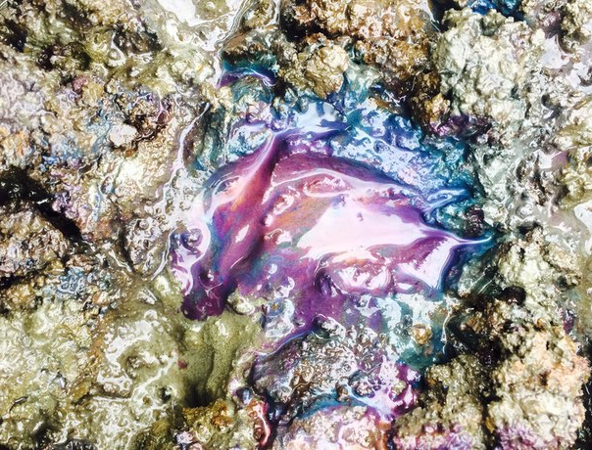
Пульпа, ты просто космос…

Slide 3
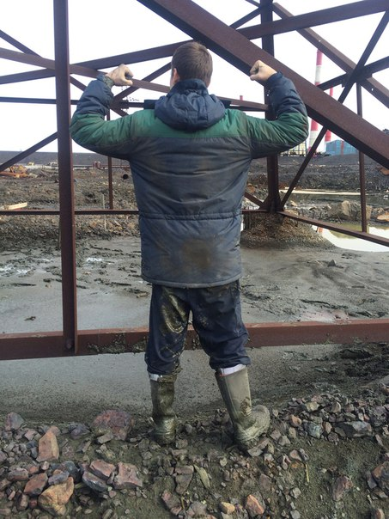
К покорению севера готов! И это только начало

Slide 4
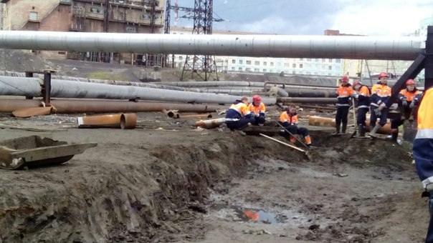
Первые дни работ, а какой результат! Для большинства это вообще первый опыт работы

Slide 5
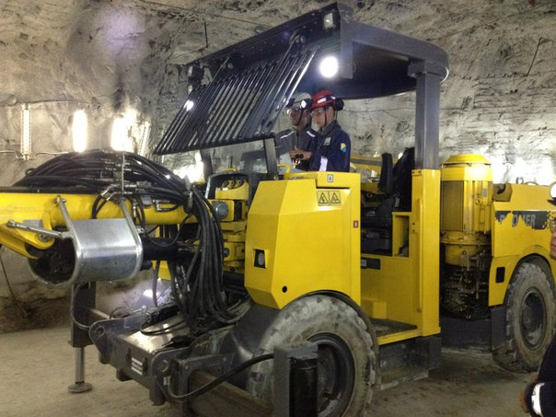
Управляя стрелой СБУ учебный полигон на руднике Ангидрит

Slide 6
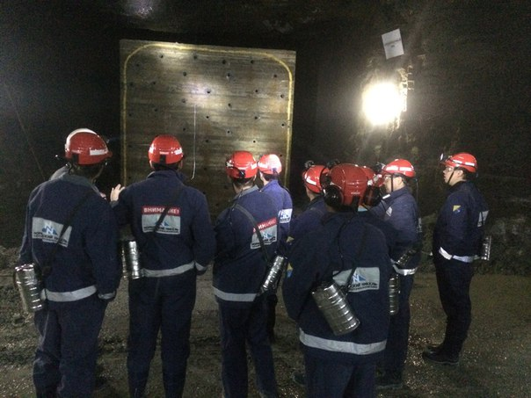
Тренировочный куб для бурильщиков

Slide 7
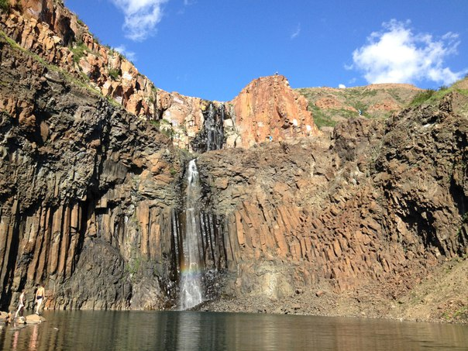
Красные камни восхитительны в Норильске множество водопадов и это не самый впечатляющий

Slide 8
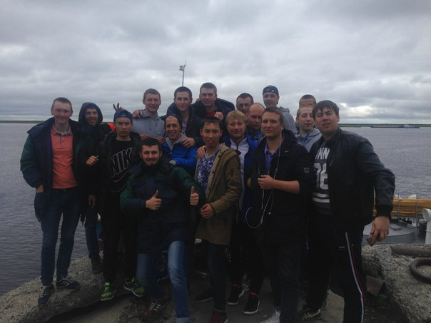
Малая часть большой команды на экскурсии в Дудинке

Slide 9
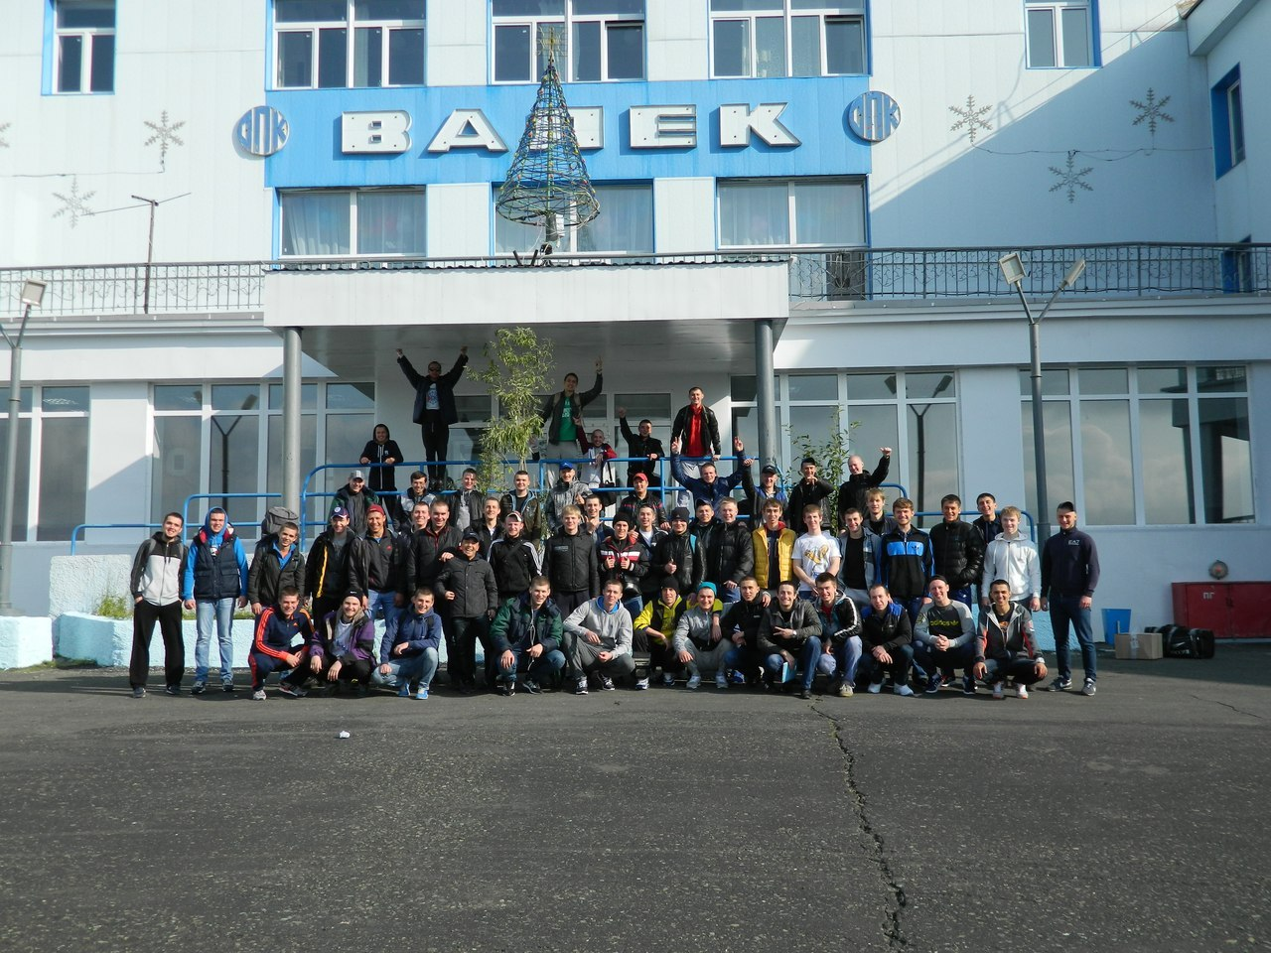
Дом, милый дом! Снимок предоставлен ССО Горняк 2014

Slide 10
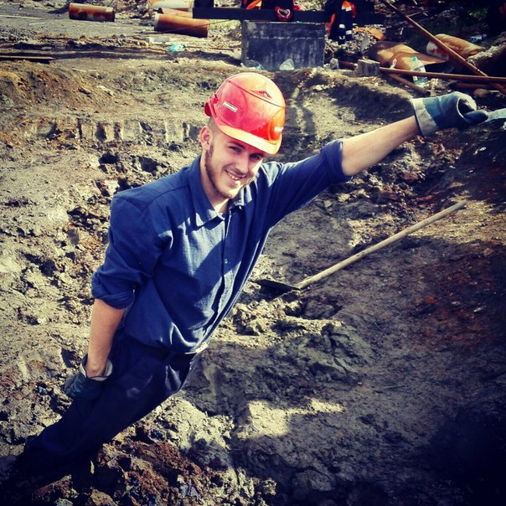
Супер-горняк всегда придет на помощь! Стройотряд и практика в Норильске это здорово!

